Slide 1
Day15
Spring Boot
主讲人：xxx

Slide 2
01
Spring Boot原理分析
02
Spring Boot整合Mybatis
目录
03
Spring Boot整合Redis
CONTNETS

Slide 3


课程讲解

Slide 4
第01课
Spring Boot
原理分析

Slide 5
01
依赖管理
02
自动配置
目录
CONTNETS

Slide 6


LET‘S MAKE YOUR STUDY EASY
课程讲解 -- 依赖管理
问题：为什么导入dependency时不需要指定版本？
spring-boot-starter-parent依赖
spring-boot-starter-web依赖

Slide 7
LET‘S MAKE YOUR STUDY EASY
课程讲解 -- 自动配置
问题：Spring Boot如何进行自动配置，将哪些组件进行了自动配置？
源码剖析@SpringBootApplication

Slide 8
第02课
Spring Boot
整合Mybatis

Slide 9
01
基础环境准备
02
注解方式整合
目录
03
配置文件方式整合
CONTNETS

Slide 10
LET‘S MAKE YOUR STUDY EASY
课程讲解 --基础环境准备
准备数据库、表、基础数据
创建项目，引入相应的启动器
创建与数据库表对应的实体类
配置数据源

Slide 11
LET‘S MAKE YOUR STUDY EASY
课程讲解 --依赖管理
准备数据库、表、基础数据
在MySQL中，先创建了一个数据库springbootdata，然后创建了两个表
t_article和t_comment并向表中插入数据。其中评论表t_comment的a_id
与文章表t_article的主键id相关联

Slide 12
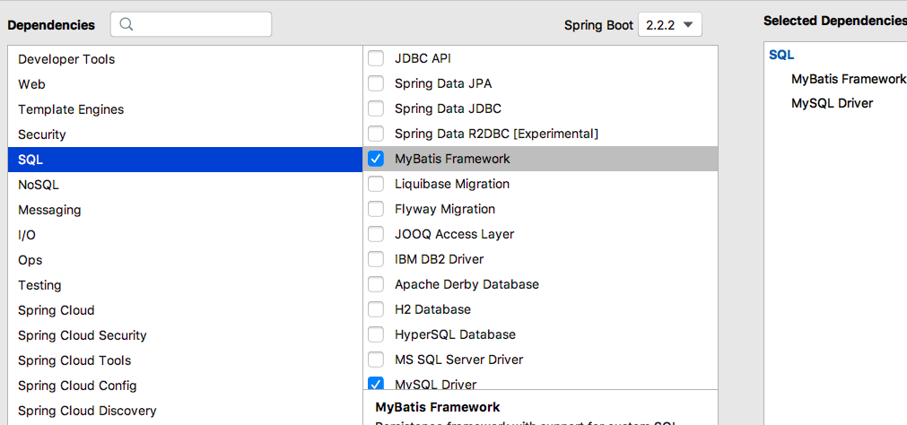
LET‘S MAKE YOUR STUDY EASY
课程讲解 --依赖管理
2. 创建项目，引入相应的启动器

Slide 13
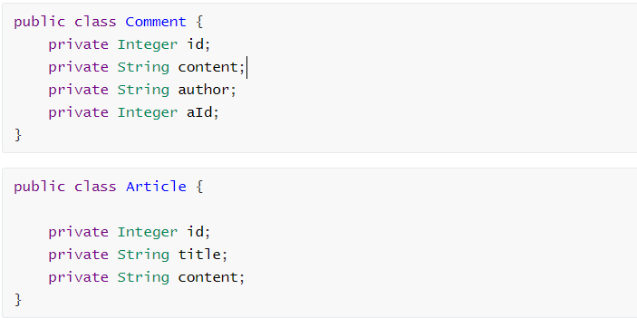
LET‘S MAKE YOUR STUDY EASY
课程讲解 --依赖管理
3. 创建与数据库表对应的实体类

Slide 14
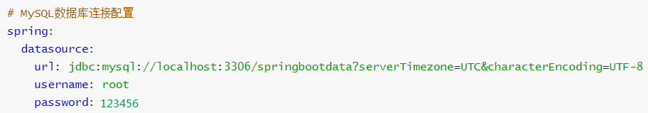
LET‘S MAKE YOUR STUDY EASY
课程讲解 --依赖管理
4. 配置数据源

Slide 15

课程案例

Slide 16

LET‘S MAKE YOUR STUDY EASY
课程案例
案例1：注解方式整合Mybatis

Slide 17
LET‘S MAKE YOUR STUDY EASY
课程案例
案例2：配置文件方式整合MyBatis

Slide 18
第03课
Spring Boot
整合Redis

Slide 19
01
添加依赖
02
配置连接池
目录
03
工具类
CONTNETS
04
测试类

Slide 20
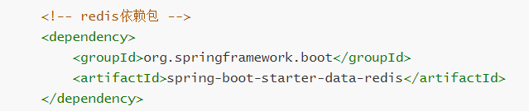
LET‘S MAKE YOUR STUDY EASY
课程讲解 -- 添加依赖
在pom文件中添加redis启动器

Slide 21
LET‘S MAKE YOUR STUDY EASY
课程讲解 -- 工具类
将RedisTemplate实例包装成一个工具类RedisUtils，便于对redis进行操作。

Slide 22
LET‘S MAKE YOUR STUDY EASY
课程讲解 -- 添加依赖
在pom文件中添加redis启动器

Slide 23
LET‘S MAKE YOUR STUDY EASY
课程讲解 -- 测试类
编写测试类，在Spring Boot环境下进行Redis访问测试

Slide 24
课程案例

Slide 25
LET‘S MAKE YOUR STUDY EASY
课程案例
案例3：Spring Boot整合Redis

Slide 26

课程总结

Slide 27

LET‘S MAKE YOUR STUDY EASY
课程总结
1、Spring Boot原理分析
2、Spring Boot整合Mybatis
3、Spring Boot整合Redis

Slide 28
谢谢观看
THANKS

